Slide 1

Search 3

Slide 2
Uninformed Search
Informed Search
Beyond Classical Search
Adversarial Search

Slide 3
Beyond Classical Search

Slide 4
Previously...
Problem of Path-based search
Input: initial state, possible actions on each state, transition model, transition cost, goal test
Output: a sequence of actions to reach the goal (with optimal cost)
Uninformed search
Informed search
Depth-first, breadth first, uniform-cost search
Best-first, A* search

Slide 5

Now
Problem of Optimization
例子：八皇后、集成电路设计、作业车间调度
我们并不需要到达这些solution的路径

Slide 6
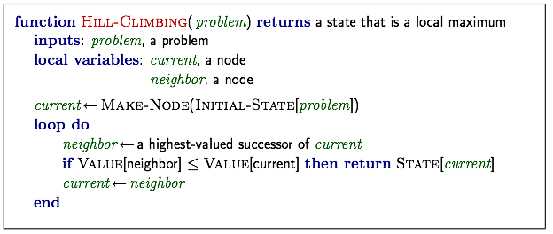
Hill climbing : greedy method
健忘症

Slide 7
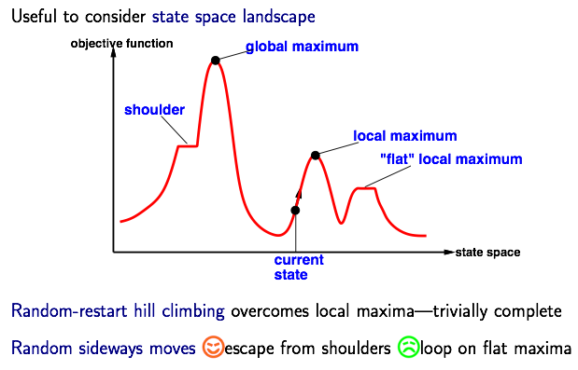
Hill climbing: greedy method

Slide 8
Optimization in continuous space
解空间X是连续的
例子：optimization for deep learning

Slide 9
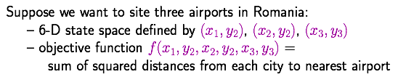
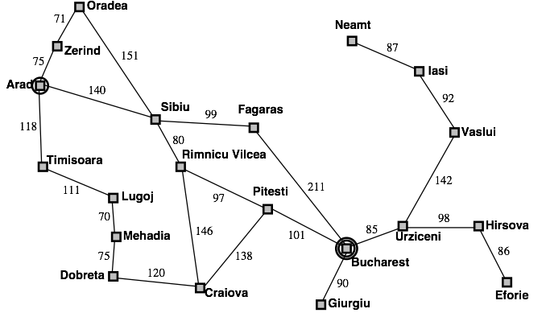

Greedy idea in continuous space

Slide 10
Greedy idea in continuous space
discretize and use hill climbing

Slide 11

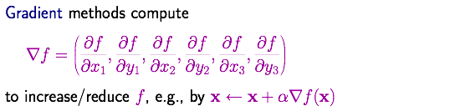
Greedy idea in continuous space
gradient decent
1-order method

Slide 12

Greedy idea in continuous space
gradient decent
2-order method

Slide 13
Greedy idea
1st and 2nd order methods may not find global optimal solutions
they work for convex functions

Slide 14
Beam search
从k个随机生成的状态开始，生成此k个状态的所有后续状态。
若其中有目标状态，则算法终止。
否则，从整个后续列表中选择k个最佳的后续，重复此过程。

Slide 15
Meta-heuristics
Simulated annealing
Genetic algorithm
and usually inspired from nature phenomenon

Slide 16
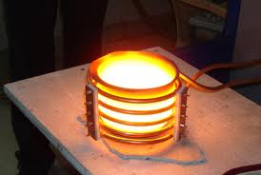
Simulated annealing
模拟退火
temperature from high to low
when high temperature, form the shape
when low temperature, polish the detail

Slide 17
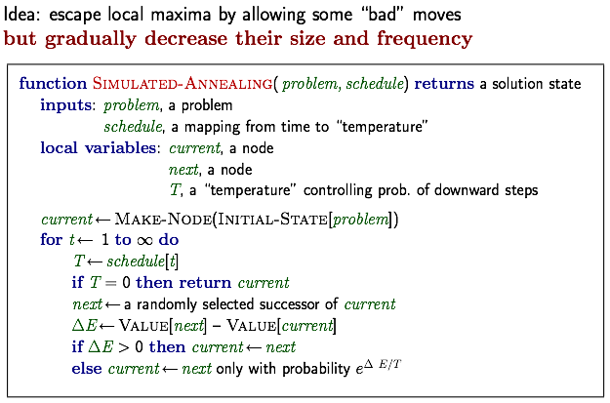
Simulated annealing
the neighborhood range shrinks with T
the probability of accepting a bad solution decreases with T

Slide 18
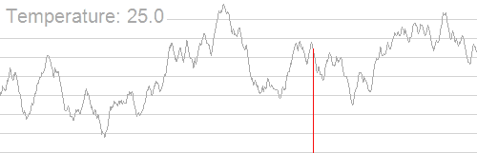
Simulated annealing
a demo
graphic from http://en.wikipedia.org/wiki/Simulated_annealing

Slide 19
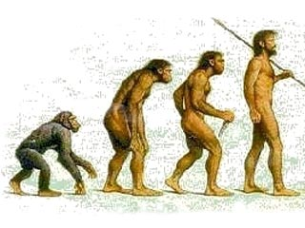
演化计算
演化计算（Evolutionary Computation,EC）：
在基因和种群层次上模拟自然界生物进化过程与机制的问题求解技术和计算模型。
思想源于生物遗传学和适者生存的自然规律
基于达尔文（Darwin）的进化论和孟德尔（Mendel）的遗传变异理论
典型代表：
遗传算法（Genetic Algorithm，GA）
进化策略（Evolutionary Strategy,ES）
进化规划（Evolutionary Programming,EP）
遗传规划（Genetic Programming,GP）
Notes:
其中，第一个分支是演化计算中最初形成的一种具有普遍影响的模拟进化优化算法。因此我们主要讨论遗传算法。

Slide 20
演化计算
达尔文的自然选择学说是一种被人们广泛接受的生物进化学说：
生物要生存下去，就必须进行生存斗争。
具有有利变异的个体容易存活下来，并且有更多的机会将有利变异传给后代；具有不利变异的个体就容易被淘汰，产生后代的机会也少的多。
适者生存，不适者淘汰：自然选择。
遗传和变异是决定生物进化的内在因素。（相对稳定+新的物种）

Slide 21
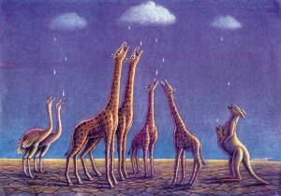
演化计算及其生物学基础
演化计算：一种模拟自然界生物进化过程与机制进行问题求解的自组织、自适应的随机搜索技术。
演化规则：“物竞天择、适者生存”
演化操作：
繁殖（Reproduction）
变异（Mutation）
竞争（Competition）
选择（Selection）

Slide 22
遗传算法
遗传算法的基本思想是从初始种群出发，采用优胜劣汰、适者生存的自然法则选择个体，并通过杂交、变异来产生新一代种群，如此逐代进化，直到满足目标为止
基本概念：
种群（Population）：多个备选解的集合。
个体（Individual）：种群中的单个元素，通常由一个用于描述其基本遗传结构的数据结构来表示。例如，长度为L 的0、1串
Notes:
种群（Population）：初始给定的多个解的集合。遗传算法的求解过程是从代表问题可能潜在的解集的一个种群（population）开始。

Slide 23
遗传算法
基本概念：
适应度（Fitness）函数：用来对种群中各个个体的环境适应性进行度量的函数，函数值是遗传算法实现优胜劣汰的主要依据
遗传操作（Genetic Operator）：作用于种群而产生新的种群的操作。
选择（Selection）
交叉（Cross-over）
变异（Mutation）
Notes:
标准的遗传操作包括以下3种基本形式：

Slide 24
遗传算法
遗传算法主要由染色体编码、初始种群设定、适应度函数设定、遗传操作设计等几大部分所组成，
算法基本步骤：
选择编码策略，将问题搜索空间中每个可能的点用相应的编码策略表示出来，即形成染色体；
定义遗传策略，包括种群规模N，交叉、变异方法，以及选择概率Pr、交叉概率Pc、变异概率Pm等遗传参数；
令t=0，随机选择N个染色体初始化种群P(0)；
定义适应度函数f；
计算P(t)中每个染色体的适应值；
t=t+1；
运用选择算子，从P(t-1)中得到P(t)；
对P(t)中的每个染色体，按概率Pc参与交叉；
对染色体中的基因，以概率Pm参与变异运算；
判断群体性能是否满足预先设定的终止标准，若不满足返回(5)。

Slide 25
遗传算法
编码和生成初始种群
计算种群中各个个体的适应度，并进行评价
Y
满足终止条件吗？
N
终止
选择
选择
交叉
变异

Slide 26
遗传算法与生物进化之间对应关系
遗传算法 生物进化
适应函数 环境
适应函数值 适应性
适应函数值最大的解被保留的概率最大 适者生存
问题的一个解 个体
解的编码 染色体
编码的元素 基因
被选定的一组解 群体
根据适应函数选择的一组解（以编码形式表示） 种群
以一定的方式由双亲产生后代的过程 繁殖
编码的某些分量发生变化的过程 变异

Slide 27
遗传编码
二进制编码（Binary encoding）
二进制编码是将原问题的结构变换为染色体的位串结构。假设某一参数的取值范围是[A，B]，A<B。用长度为L的二进制编码串来表示该参数，将[A，B]等分成2^{L}-1个子部分，记每一个等分的长度为δ。
例：假设变量x的定义域为[5，10)，要求的计算精度为10⁻⁵，则需要将[5，10)至少分为1000000个等长小区间，每个小区间用一个二进制串表示。于是，串长至少等于20，原因是： 524288=2¹⁹<1000000<2²⁰=1048576 这样，对应于区间[5，10)内满足精度要求的每个值x，都可用一个20位编码的二进制串<b19,b18,…,b0>来表示。
优点：易于理解和实现，可表示的模式数最多
主要缺点: 海明悬崖。 例如，7和8的二进制数分别为0111和1000，当算法从7改进到8时，就必须改变所有的位。
Notes:
常用的遗传编码算法有霍兰德二进制码、格雷码（Gray Code）、实数编码和字符编码等。

Slide 28
遗传编码
格雷编码（Gray encoding）
要求两个连续整数的编码之间只能有一个码位不同，其余码位都是完全相同的。有效地解决了海明悬崖问题。
基本原理：
二进制码->格雷码（编码）：从最右边一位起，依次将每一位与左边一位异或(XOR)，作为对应格雷码该位的值，最左边一位不变；
格雷码-〉二进制码（解码）：从左边第二位起，将每位与左边一位解码后的值异或，作为该位解码后的值，最左边一位依然不变。
Notes:
十进制数7和8的二进制编码分别为0111和1000，而其格雷编码分别为0100和1100。

Slide 29
遗传编码
符号编码（Symbol encoding）
个体染色体编码串中的基因值取自一个无数值含义、而只有代码含义的符号集。
例如，对于TSP问题，采用符号编码方法，按一条回路中城市的次序进行编码，一般情况是从城市w₁开始，依次经过城市w₂ ，……， w_{n}，最后回到城市w₁，我们就有如下编码表示：
由于是回路，记w_{n+1}= w₁。
它其实是1，……，n的一个循环排列。
要注意w₁， w₂，……， w_{n}是互不相同的。

Slide 30
适应度函数
适应度函数是一个用于对个体的适应性进行度量的函数。个体的适应度值越大，它被遗传到下一代种群中的概率越大
常用的适应度函数
原始适应度函数: 直接将待求解问题的目标函数f(x)定义为遗传算法的适应度函数。
例如：求最大值 时，f(x)即为x的原始适应度函数。
优点：能够直接反映出待求解问题的最初求解目标，
缺点：有可能出现适应度值为负的情况
Notes:
在遗传算法中，有许多计算适应度的方法，其中最常用的适应度函数有以下两种：

Slide 31
适应度函数
TSP的目标是路径总长度为最短，路径总长度可作为TSP问题的适应度函数：

Slide 32
适应度函数
标准适应度函数
在遗传算法中，一般要求适应度函数非负，并其适应度值越大越好。这就往往需要对原始适应函数进行某种变换，将其转换为标准的度量方式，以满足进化操作的要求，这样所得到的适应度函数被称为标准适应度函数f_{Normal}(x)。
例：对极小化问题，其标准适应度函数可定义为
其中，f_{max} (x)是原始适应函数f(x)的一个上界。如果f_{max} (x) 未知，则可用当前代或到目前为止各演化代中的f(x)的最大值来代替。 f_{max} (x) 是会随着进化代数的增加而不断变化的。

Slide 33
适应度函数
极大化问题
对极大化问题，其标准适应度函数可定义为
其中，f_{min}(x)是原始适应函数f(x)的一个下界。如果f_{min}(x) 未知，则可用当前代或到目前为止各演化代中的f(x)的最小值来代替。

Slide 34
基本遗传操作
遗传算法中的基本遗传操作包括选择、交叉和变异。
选择(selection)操作: 根据选择概率按某种策略从当前种群中挑选出一定数目的个体，使它们能够有更多的机会被遗传到下一代中
常用的选择策略：比例选择。
比例选择
基本思想是：各个个体被选中的概率与其适应度大小成正比。
Notes:
遗传算法中的基本遗传操作包括选择、交叉和变异3种，而每种操作又包括多种不同的方法，下面分别对它们进行介绍。

Slide 35
基本遗传操作
轮盘赌选择
个体被选中的概率取决于该个体的相对适应度。而相对适应度的定义为：
其中，P(x_{i})是个体x_{i}的相对适应度，即个体x_{i}被选中的概率；f(x_{i})是个体x_{i}的原始适应度。
轮盘赌选择算法的基本思想是：根据每个个体的选择概率P(x_{i})将一个圆盘分成N个扇区，其中第i个扇区的中心角为：
并再设立一个固定指针。当进行选择时，可以假想转动圆盘，若圆盘静止时指针指向第i个扇区，则选择个体i。
Notes:
轮盘赌选择法又被称为转盘赌选择法或轮盘选择法。

Slide 36
基本遗传操作
P(x₁)
从统计角度看，个体的适应度值越大，其对应的扇区的面积越大，被选中的可能性也越大。这种方法有点类似于发放奖品使用的轮盘，并带有某种赌博的意思，因此亦被称为轮盘赌选择。
P(x_{N})
P(x₂)
…
…
P(x_{i})
2πp(x_{i})

Slide 37
基本遗传操作
交叉(crossover)操作: 按照某种方式对选择的父代个体的染色体的部分基因进行交配重组，从而形成新的个体。
常见的交叉操作：
①二进制交叉：二进制编码情况下所采用的交叉操作，它主要包括：
单点交叉
两点交叉
多点交叉
均匀交叉
Notes:
根据个体编码方法的不同，遗传算法中的交叉操作可分为二进制交叉和实值交叉两种类型。

Slide 38
基本遗传操作
单点交叉
先在两个父代个体的编码串中随机设定一个交叉点，然后对这两个父代个体交叉点前面或后面部分的基因进行交换，并生成子代中的两个新的个体。
假设两个父代的个体串分别是：
X=x₁ x₂ … x_{k} x_{k+1} … x_{n} Y=y₁ y₂ … y_{k} y_{k+1} … y_{n}
随机选择第k位为交叉点，交叉后生成的两个新的个体是：
X’= x₁ x₂ … x_{k} y_{k+1} … y_{n} Y’= y₁ y₂ … y_{k} x_{k+1} … x_{n}
设有两个父代的个体串A=0 0 1 1 0 1 和B=1 1 0 0 1 0 ，若随机交叉点为4， 则交叉后生成的两个新的个体是：
A’= 0 0 1 1 1 1
B’= 1 1 0 0 0 0

Slide 39
基本遗传操作
两点交叉
先在两个父代个体的编码串中随机设定两个交叉点，然后再按这两个交叉点进行部分基因交换，生成子代中的两个新的个体。
假设两个父代的个体串分别是：
X=x₁ x₂ … x_{i} … x_{j} … x_{n} Y=y₁ y₂ … y_{i} … y_{j} …,y_{n}
随机设定第i、j位为两个交叉点（其中i<j<n），交叉后生成的两个新的个体是：
X’= x₁ x₂ … x_{i} y_{i+1} … y_{j} x_{j+1} … x_{n} Y’= y₁ y₂ … y_{i} x_{i+1} … x_{j} y_{j+1} … y_{n}
例: 设有两个父代的个体串A= 0 0 1 1 0 1 和B= 1 1 0 0 1 0 ，若随机交叉点为3和5，则交叉后的两个新的个体是：
A’= 0 0 1 0 1 1 B’= 1 1 0 1 0 0

Slide 40
基本遗传操作
均匀交叉
先随机生成一个与父串具有相同长度的二进制串（交叉模版），然后再利用该模版对两个父串进行交叉，即将模版中1对应的位进行交换，而0对应的位不交换，依此生成子代中的两个新的个体。
事实上，这种方法对父串中的每一位都是以相同的概率随机进行交叉的。
例5.10 设有两个父代的个体串A=001101和B=110010，若随机生成的模版T=010011，则交叉后的两个新的个体是A’=011010和B’=100101。即
A： 0 0 1 1 0 1 B： 1 1 0 0 1 0
T： 0 1 0 0 1 1
A’： 0 1 1 1 1 0 B’：1 0 0 0 0 1
Notes:
，并被称为交叉模版（或交叉掩码）

Slide 41
基本遗传操作
实值交叉
在实数编码情况下所采用的交叉操作，主要包括离散交叉和算术交叉
部分离散交叉：先在两个父代个体的编码向量中随机选择一部分分量，然后对这部分分量进行交换，生成子代中的两个新的个体。
整体交叉：对两个父代个体的编码向量中的所有分量，都以1/2的概率进行交换，从而生成子代中的两个新的个体。
假设两个父代个体的n维实向量分别是 X=x₁x₂… x_{i}…x_{k}…x_{n}和Y=y₁y₂…y_{i}…y_{k}…y_{n}，若随机选择对第k个分量以后的所有分量进行交换，则生成的两个新的个体向量是：
X’= x₁ x₂ … x_{k} y_{k+1} … y_{n} Y’= y₁ y₂ … y_{k} x_{k+1} … x_{n}
Notes:
设有两个父代个体向量A=20 16 19 32 18 26和B=36 25 38 12 21 30，若随机选择对第3个分量以后的所有分量进行交叉，则交叉后两个新的个体向量是：
A’= 20 16 19 12 21 30
B’= 36 25 38 32 18 26

Slide 42
基本遗传操作
变异(Mutation)操作: 对选中个体的染色体中的某些基因进行变动，以形成新的个体。遗传算法中的变异操作增加了算法的局部随机搜索能力，从而可以维持种群的多样性。
变异虽然可以带来群体的多样性，但因其具有很强的破坏性，因此一般通过一个很小的变异概率来控制它的使用。
根据个体编码方式的不同，变异操作可分为二进制变异和实值变异两种类型。
① 二进制变异
先随机地产生一个变异位，然后将该变异位置上的基因值由“0”变为“1”，或由“1”变为“0”，产生一个新的个体。
例5.12 设变异前的个体为A=0 0 1 1 0 1，若随机产生的变异位置是2，则该个体的第2位由“0”变为“1”。
变异后的新的个体是A’= 0 1 1 1 0 1 。

Slide 43
基本遗传操作
②实值变异
用另外一个在规定范围内的随机实数去替换原变异位置上的基因值，产生一个新的个体。最常用的实值变异操作有:
基于次序的变异: 先随机地产生两个变异位置，然后交换这两个变异位置上的基因。
例: 设选中的个体向量D=20 12 16 19 21 30，若随机产生的两个变异位置分别时2和4，则变异后的新的个体向量是：
D’= 20 19 16 12 21 30

Slide 44
基本遗传操作
精英主义 （Elitism）
仅仅从产生的子代中选择基因去构造新的种群可能会丢失掉上一代种群中的很多信息。也就是说当利用交叉和变异产生新的一代时，我们有很大的可能把在某 个中间步骤中得到的最优解丢失。
使用精英主义（Elitism）方法，在每一次产生新的一代时，我们首先把当前最优解原封不动的复制到新的一代中，其他步骤不变。这样任何时刻产生的一个最优解都可以存活到遗传算法结束。
上述各种算子的实现是多种多样的，而且许多新的算子正在不断地提出，以改进GA某些性能。

Slide 45
遗传算法应用
例5.15 用遗传算法求函数 f(x)=x² 的最大值，其中x为[0，31]间的整数。
解： (1) 编码
由于x的定义域是区间[0，31]上的整数，由5位二进制数即可全部表示。因此，可采用二进制编码方法，其编码串的长度为5。
例如，用二进制串00000来表示x=0,11111来表示x=31等。其中的0和1为基因值。
(2) 生成初始种群
若假设给定的种群规模N=4，则可用4个随机生成的长度为5的二进制串作为初始种群。再假设随机生成的初始种群（即第0代种群）为：
s₀₁=0 1 1 0 1 s₀₂=1 1 0 0 1
s₀₃=0 1 0 0 0 s₀₄=1 0 0 1 0

Slide 46
遗传算法应用
(3) 计算适应度
要计算个体的适应度，首先应该定义适应度函数。由于本例是求f(x)的最大值，因此可直接用f(x)来作为适应度函数。即：
f(s)=f(x)
其中的二进制串s对应着变量x的值。根据此函数，初始种群中各个个体的适应值及其所占比例为。
可以看出，在4个个体中S₀₂的适应值最大，是当前最佳个体。
编号 | 个体串（染色体） | x | 适应值 | 百分比% | 累计百分比% | 选中次数
S₀₁ | 01101 | 13 | 169 | 14.44 | 14.44 | 1
S₀₂ | 11001 | 25 | 625 | 52.88 | 67.18 | 2
S₀₃ | 01000 | 8 | 64 | 5.41 | 72.59 | 0
S₀₄ | 10010 | 18 | 324 | 27.41 | 100 | 1

Slide 47
遗传算法应用
（4) 选择操作
假设采用轮盘赌方式选择个体，且依次生成的4个随机数（相当于轮盘上指针所指的数）为0.85、0.32、0.12和0.46，经选择后得到的新的种群为：
S₀₁=10010
S₀₂=11001
S₀₃=01101
S₀₄=11001
其中，染色体11001在种群中出现了2次，而原染色体01000则因适应值太小而被淘汰
14% 53% 5% 27% ----------|----------------------------|------------|-*-------------------------| 个体1 个体2 个体3 ^0.85 个体4 随机数为0.85落在了个体4的端内.本次选择了个体4.

Slide 48
遗传算法应用
(5) 交叉
假设交叉概率P_{i}为50%，则种群中只有1/2的染色体参与交叉。若规定种群中的染色体按顺序两两配对交叉，且有S₀₁与S₀₂交叉，S₀₃与S₀₄不交叉，则交叉情况为：
可见，经交叉后得到的新的种群为：
S₀₁=10001
S₀₂=11010
S₀₃=01101
S₀₄=11001
编号 | 个体串（染色体） | 交叉对象 | 交叉位 | 子代 | 适应值
S01 | 10010 | S02 | 3 | 10001 | 289
S02 | 11001 | S01 | 3 | 11010 | 676
S03 | 01101 | S04 | N | 01101 | 169
S04 | 11001 | S03 | N | 11001 | 625

Slide 49
遗传算法应用
(6) 变异
变异概率P_{m}一般都很小，假设本次循环中没有发生变异，则变异前的种群即为进化后所得到的第1代种群。即：
S₁₁=10001 S₁₂=11010 S₁₃=01101 S₁₄=11001
然后，对第1代种群重复上述(4)-(6)的操作，选择情况如下：
其中若假设按轮盘赌选择时依次生成的4个随机数为0.14、0.51、0.24和0.82，经选择后得到的新的种群为：
S₁₁=10001 S₁₂=11010 S₁₃=11010 S₁₄=11001
可以看出，染色体11010被选择了2次，而原染色体01101则因适应值太小而被淘汰。
编号 | 个体串（染色体） | x | 适应值 | 百分比% | 累计百分比% | 选中次数
S₁₁ | 10001 | 27 | 289 | 16.43 | 16.437 | 1
S₁₂ | 11010 | 26 | 676 | 38.43 | 54.86 | 2
S₁₃ | 01101 | 13 | 169 | 9.61 | 64.47 | 0
S₁₄ | 11001 | 25 | 625 | 35.53 | 100 | 1

Slide 50
遗传算法应用
对第1代种群，其交叉情况：
可见，经杂交后得到的新的种群为：
S₁₁=10010 S₁₂=11001 S₁₃=11001 S₁₄=11010
可以看出，第3位基因均为0，已经不可能通过交配达到最优解。这种过早陷入局部最优解的现象称为早熟。为解决这一问题，需要采用变异操作。
编号 | 个体串（染色体） | 交叉对象 | 交叉位 | 子代 | 适应值
S₁₁ | 10001 | S12 | 3 | 10010 | 324
S₁₂ | 11010 | S11 | 3 | 11001 | 625
S₁₃ | 11010 | S14 | 2 | 11001 | 625
S₁₄ | 11001 | S13 | 2 | 11010 | 675

Slide 51
遗传算法应用
对第1代种群，其变异情况：
它是通过对S₁₄的第3位的变异来实现的。变异后所得到的第2代种群为：
S₂₁=10010 S₂₂=11001 S₂₃=11001 S₂₄=11110
接着，再对第2代种群同样重复上述(4)-(6)的操作：
编号 | 个体串（染色体） | 是否变异 | 变异位 | 子代 | 适应值
S₁₁ | 10010 | N |  | 10010 | 324
S₁₂ | 11001 | N |  | 11001 | 625
S₁₃ | 11001 | N |  | 11001 | 625
S₁₄ | 11010 | Y | 3 | 11110 | 900

Slide 52
遗传算法应用
对第2代种群，同样重复上述(4)-(6)的操作。
其中若假设按轮盘赌选择时依次生成的4个随机数为0.42、0.15、0.59和0.91，经选择后得到的新的种群为：
S₂₁=11001 S₂₂=10010 S₂₃=11001 S₂₄=11110
编号 | 个体串（染色体） | x | 适应值 | 百分比% | 累计百分比% | 选中次数
S21 | 10010 | 18 | 324 | 23.92 | 23.92 | 1
S22 | 11001 | 25 | 625 | 22.12 | 46.04 | 1
S23 | 11001 | 25 | 625 | 22.12 | 68.16 | 1
S24 | 11110 | 30 | 900 | 31.84 | 100 | 1

Slide 53
遗传算法应用
对第2代种群，其交叉情况：
这时，函数的最大值已经出现，其对应的染色体为11111，经解码后可知问题的最优解是在点x=31处。
求解过程结束。
编号 | 个体串（染色体） | 交叉对象 | 交叉位 | 子代 | 适应值
S₂₁ | 11001 | S₂₂ | 3 | 11010 | 676
S₂₂ | 10010 | S₂₁ | 3 | 10001 | 289
S₂₃ | 11001 | S₂₄ | 4 | 11000 | 576
S₂₄ | 11110 | S₂₃ | 4 | 11111 | 961

Slide 54
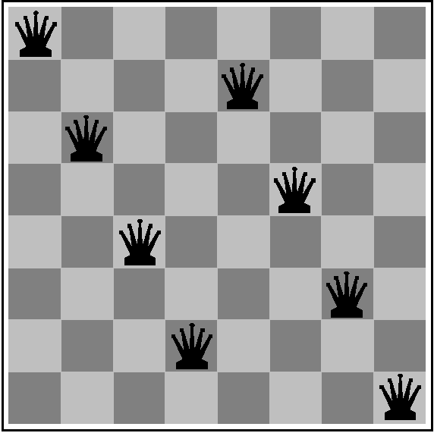
例子：8皇后问题
目标：任何一个皇后都不会攻击到其他的皇后（皇后可以攻击和它在同一行、同一列或同一对角线上的皇后）
适应度函数取作可以彼此攻击的皇后对的数目（忽略障碍）
8皇后的例子，其中每个状态用一个长度为8的字符串来表示，适应度函数取作不相互攻击的皇后对数目。

Slide 55
例子：8皇后问题
问题表示：从k个随机生成的状态（种群）开始
每个个体用一个有限长度的字符串表示-通常用0，1表示
8
7
6
5
4
3
2
1
每列八个皇后的位置：如
*
3 2 7 5 3 4 1 1
*
*
011 010 111 101 011 100 001 001
*
*
*
*
*

Slide 56
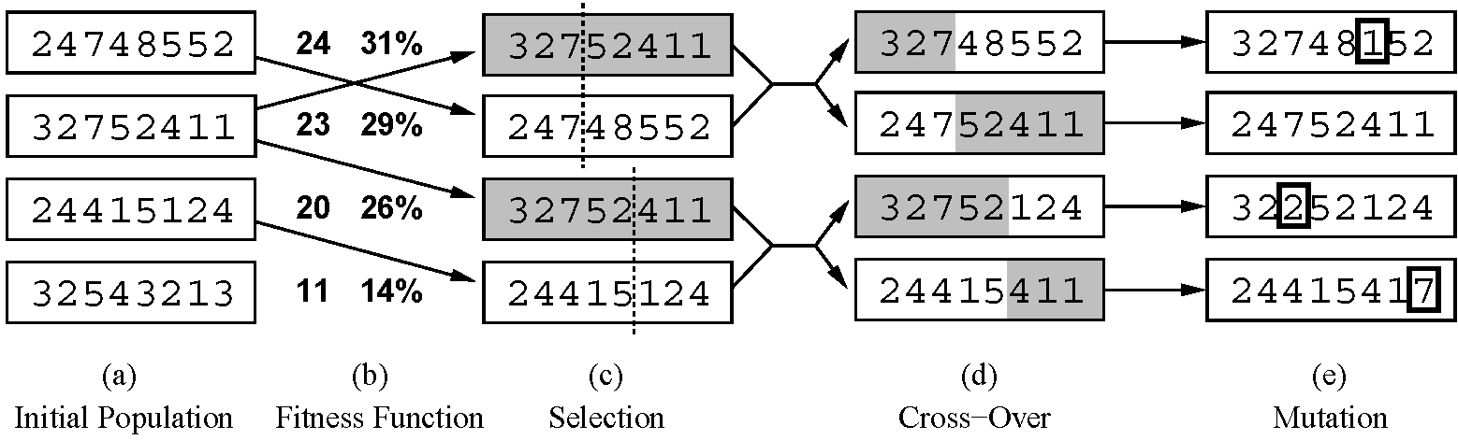
例子：8皇后问题
通过把两个父状态结合来生成后继

Slide 57
遗传算法特点
自组织、自适应和自学习性—概率转移准则，非确定性规则
确定进化方案后，算法将利用进化过程中得到的信息自行组织搜索；基于自然的选择策略，优胜劣汰；
遗传算法很快就能找到良好的解，即使是在很复杂的解空间中
采用随机方法进行最优解搜索，选择体现了向最优解迫近
交叉体现了最优解的产生，变异体现了全局最优解的复盖
本质并行性---群体搜索
算法本身非常适合大规模并行，各种群分别独立进化，不需要相互间交换信息；二是可以同时搜索解空间的多个区域并相互间交流信息，使得演化计算能以较少的计算获得较大的收益。

Slide 58
遗传算法特点
不需要其他知识，只需要影响搜索方向的目标函数和相应的适应度函数
对待求解问题的指标函数没有什么特殊的要求，如不要求连续性、导数存在、单峰值等假设
容易形成通用算法程序
遗传算法不能解决那些“大海捞针”的问题，所谓“大海捞针”问题就是没有一个确切的适应度函数表征个体好坏的问题，遗传算法对这类问题无法找到收敛的路径。

Slide 59
遗传算法特点
理论上证明算法的收敛性很困难
多用于解决实际问题
汽车设计，包括材料选择、多目标汽车组件设计、减轻重量等。
机电系统设计。
分布计算机网络的拓扑结构。
电路设计，此类用途的遗传算法叫做进化电路。
移动通讯优化结构。
煤气管道的最优控制、通信网络链接长度的优化问题、铁路运输计划优化、喷气式收音机涡轮机的设计、VLSI版面设计、键盘排列优化
抓到老鼠的猫都是好猫

Slide 60
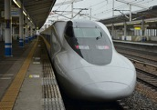
Examples of success
hard to apply traditional optimization methods
but easy to test a given solution
Representation:
parameterize
represented as a vector of parameters
Fitness:
xi
f(xi)
test by simulation/experiment

Slide 61
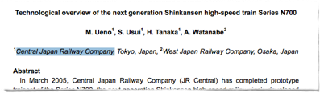


Examples of success
Series 700
this nose ... has been newly developed ... using the latest analytical technique (i.e. genetic algorithms)
Series N700
N700 cars save 19% energy ... 30% increase in the output... This is a result of adopting the ... nose shape

Slide 62
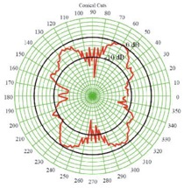
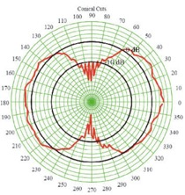
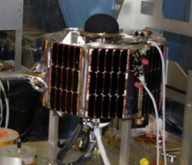
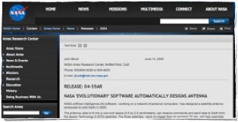
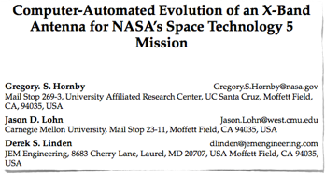
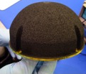
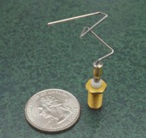

Examples of success
NASA ST5 satellite
hard to apply traditional optimization methods
but easy to test a given solution
QHAs(人工设计) 38% efficiency
evolved antennas resulted in 93% efficiency

Slide 63
Other meta-heuristics
grey wolf optimizer
fireworks algorithm
2010
brainstorm algorithm
gravitational search algorithm
bat algorithm
river formation dynamics
intelligent water drops algorithm
artificial bee colony algorithms
2000
differential evolution
particle swarm optimization algorithms
ant colony optimization algorithms
1990
memetic algorithms
artificial immune systems
cultural algorithms
tabu search
simulated annealing
1980
1970
evolutionary strategies
evolutionary programming
1960
genetic algorithms

Slide 64
Homework
Describe a real-world optimization problem, which is suitable to be solved by meta-heuristics.
The more interesting, the more difficult, the better.

